Slide 1

ПИЛОТНЫЙ ПРОЕКТ
«Фермерский островок»

Slide 2








«ФЕРМЕРСКИЕ ОСТРОВКИ». Ключевые проблемы и их решение
П Р О Б Л Е М А
Р Е Ш Е Н И Е
ФЕРМЕРСКИЕ ОСТРОВКИ
«Хочу покупать фермерскую продукцию у дома»
«Коммерческие и логистические требования сетевых магазинов невозможно удовлетворить. Нужно работать над развитием производства, а продажи отвлекают время»
«У нас высокие стандарты по работе с поставщиками. Мы бы хотели видеть на полках свежие продукты локального производства, но фермерство не развито в нашем регионе»
«Очень сложно найти продукцию местного производства, готов за ней приехать».
С О В М Е С Т Н О С
МАГНИТ
ПОТРЕБИТЕЛИ
ПРОИЗВОДИТЕЛИ
Х5 GROUP

Slide 3


«ФЕРМЕРСКИЕ ОСТРОВКИ». Концепция проекта
Цель проекта: оказание поддержки субъектам МСП производителям пищевой продукции в расширении рынков сбыта
АО «Корпорация «МСП»
проводит работу по привлечению фермеров и локальных производителей к участию в проекте, оказывает консультационную поддержку при создании сбытового кооператива, предоставляет через дочерние организации финансирование затрат оператора, связанных с открытием торговых точек, предоставляет гайдбук для оформления островка, координирует взаимодействие сторон в рамках реализации проекта
Федеральная торговая сеть
утверждает ассортимент и локации в магазинах сети для организации «Фермерских островков» и передает их в аренду операторам
1
3
АО «МСП Банк»
предоставляет финансирование операторам в рамках специализированного кредитного продукта для приобретения оборудования и формирования оборотного капитала в рамках пилотного проекта «Фермерский островок»
4
Региональные органы исполнительной власти
определяют оператора для работы на «Фермерском островке», который организует реализацию продукции местных производителей – субъектов МСП, оказывают поддержку в рамках действующих программ
2
Оператор
управляет запуском проекта, осуществляет построение эффективной логистической цепочки, осуществляет сопровождение и развитие бизнес процессов проекта
5

Slide 4






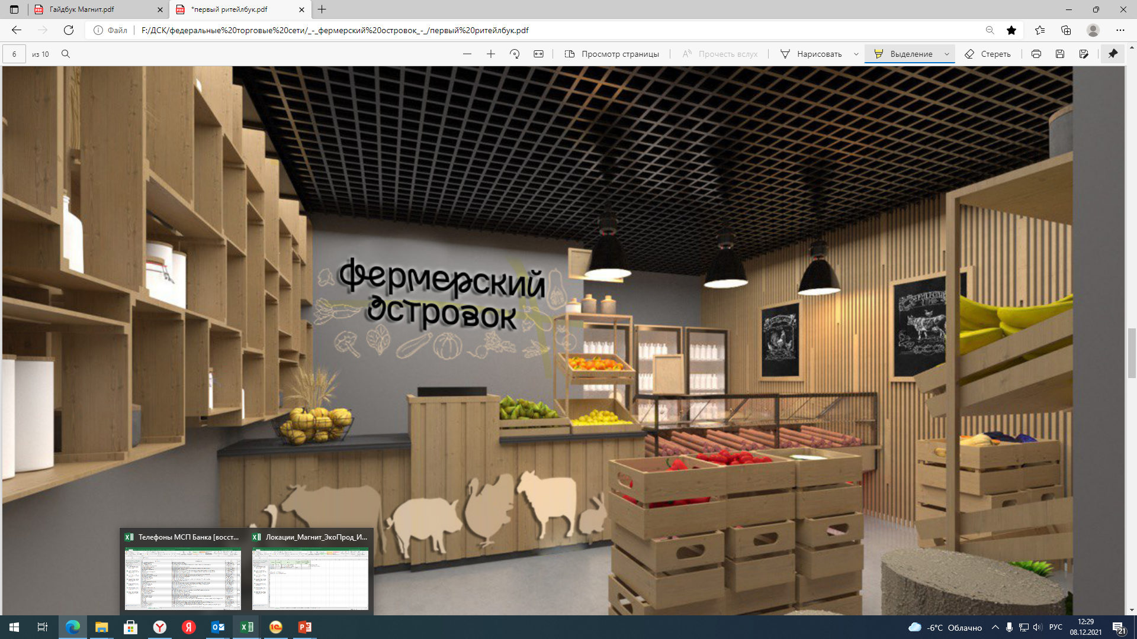
«ФЕРМЕРСКИЕ ОСТРОВКИ». Специализированный кредитный продукт
Условия продукта в рамках
Пилотного проекта
Сумма кредита: до 10 млн. руб.
Срок кредита: до 36 мес.
График погашения: аннуитет
Процентная ставка: 9,5%
годовых (для действующих
кооперативов, срок рег. более 90 дн.)
12,5% годовых для заемщиков со
сроком регистрации менее 90 дн.
Обеспечение: без залога,
поручительство РГО и
«Зонтичный» механизм КМСП
Преимущества
На любые цели, в рамках
открытия Фермерского островка
Срок кредита до 3 лет
Отсутствие залога
Оформление кредита
удаленно
Не нужно открывать р/сч
Для кого?
Сельскохозяйственные
потребительские кооперативы, являющиеся операторами «Фермерского островка»
Для чего?
На цели открытия Фермерского островка

Slide 5
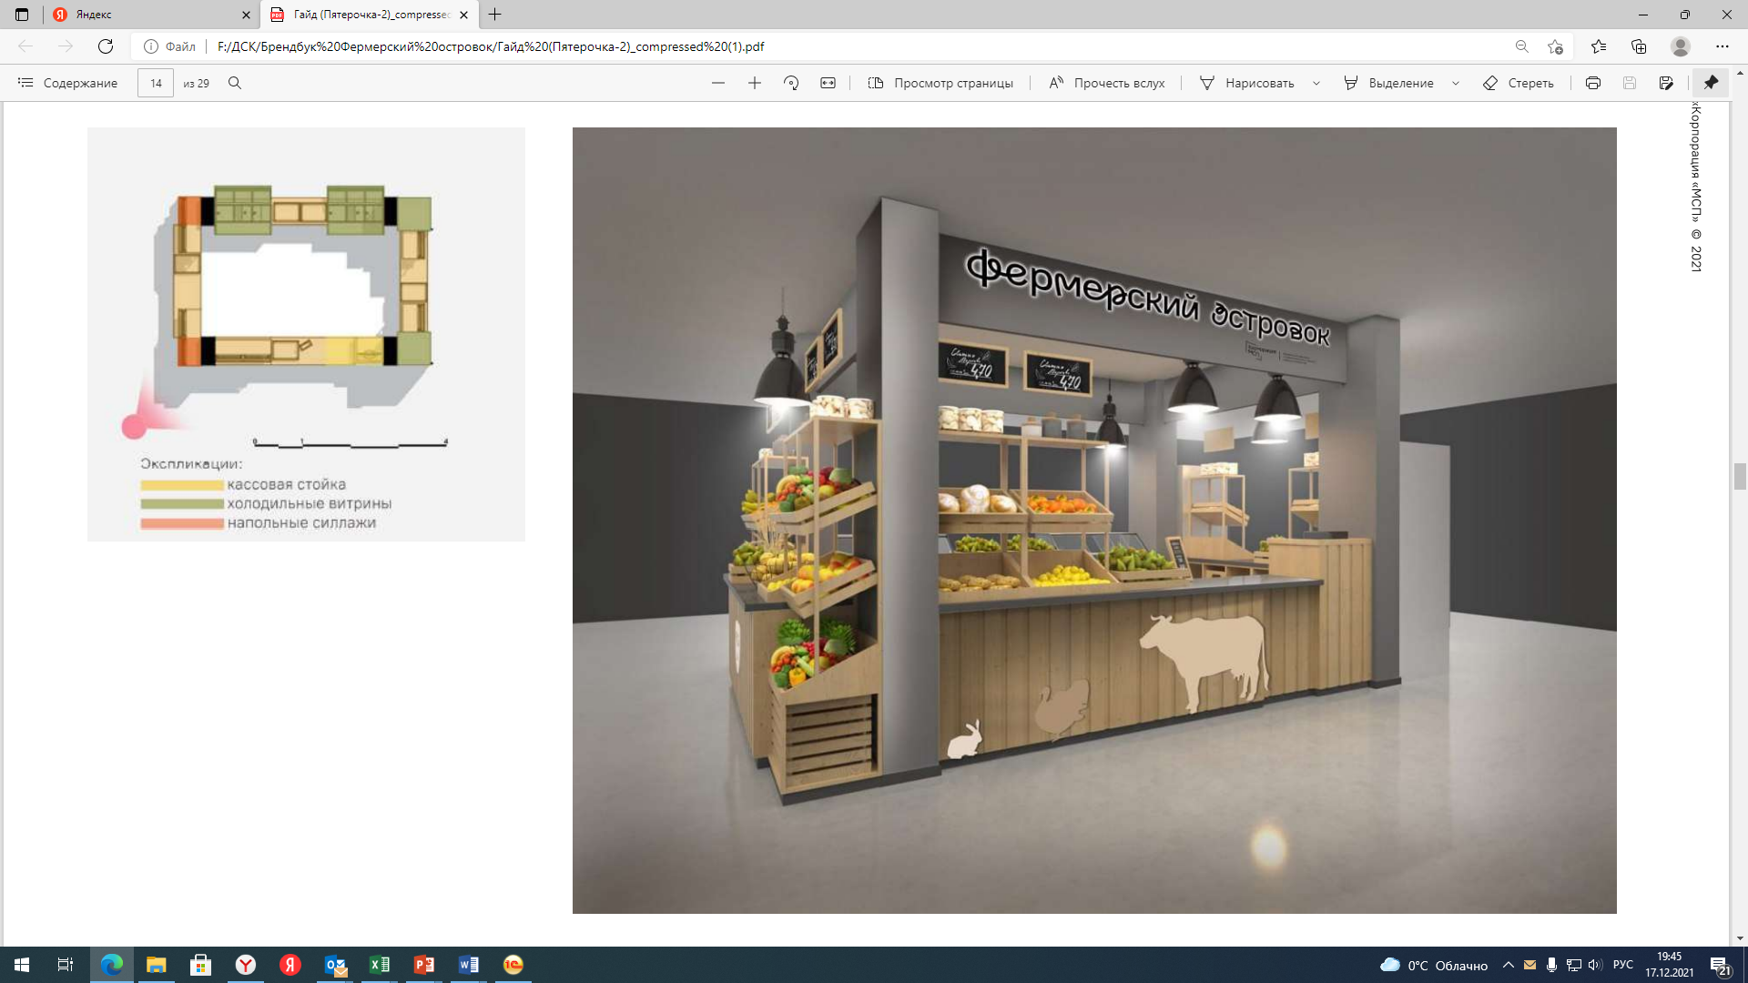

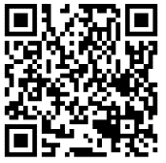
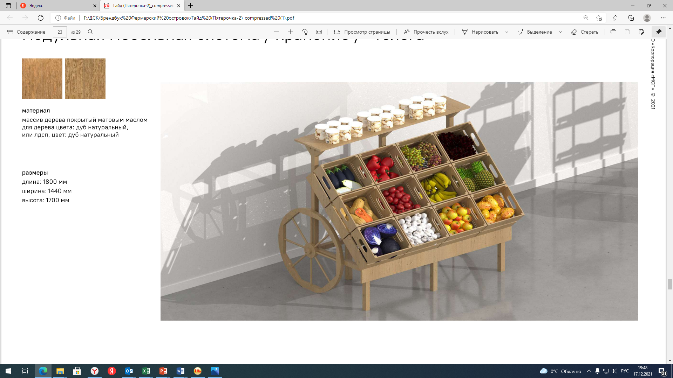
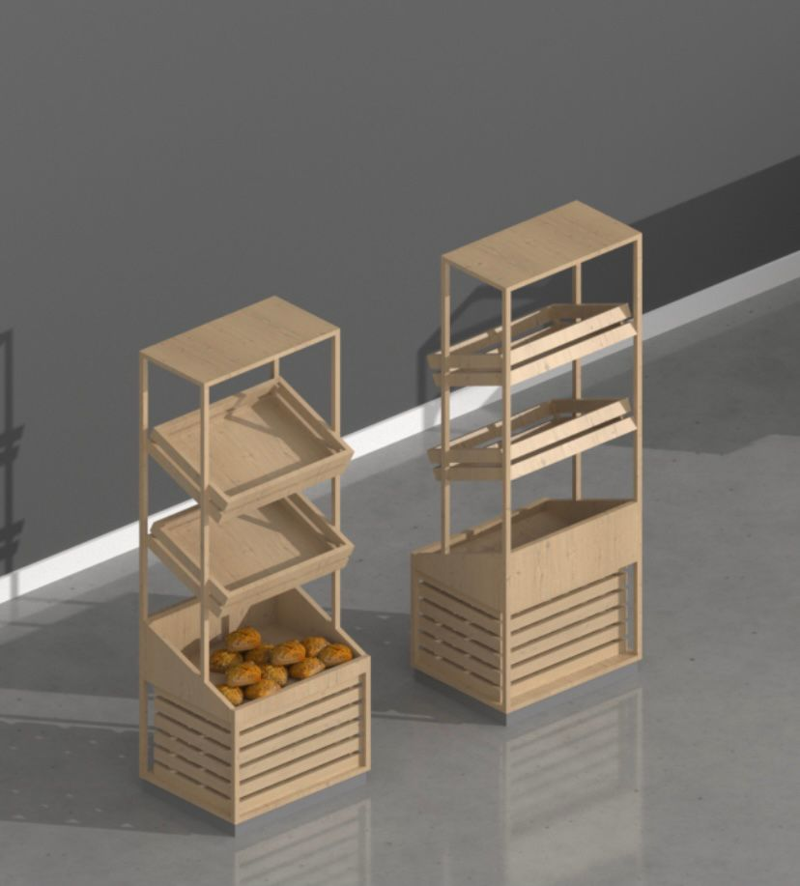


«ФЕРМЕРСКИЕ ОСТРОВКИ» разработка ритейл-бренда «Фермерский островок»
Результатом работы является готовая концепция оформления ритейл-пространства, включающая в себя архитектурно-планировочные решения, развитие визуальной идентификации бренда, техническая детализация конструктивных и технологических элементов бренда и ритейл-пространства, которая благодаря проработанным точкам контакта, создаёт привязанность у потребителя. А также гайдбук, который содержит в себе всю необходимую информацию технических стандартов для самостоятельного внедрения проекта.
Содержание гайдбука
  1. Создание фирменного стиля
Логотип
Цветовая палитра
Шрифты
Внутренняя навигация (информационные таблички, ценники, постеры)
2. Создание визуальной концепции торгового пространства
Вывеска (пропорции, размеры, материалы, правила размещения
Планировочные решения:
«Фермерский островок» по периметру торгового зала
«Фермерский островок» в центре торгового зала
Архитектурный проект планировочных решений
Оборудование:
Холодильные витрины
Кассовая стойка
Торговый прилавок
Напольный стеллаж
Настольный стеллаж
Дополнительные элементы в оформлении, в т.ч. система выкладки товаров
Подбор отделочных материалов
3D визуализация торгового пространства по необходимым планировочным решениям
Цель разработки гайдбука
более подробная информация
доступна по ссылке
Кообрендинг
Х5 GROUP (Сеть магазинов «Пятерочка»)
Магнит (Сеть гипермаркетов и магазинов
у дома «Магнит»)

